Slide 1
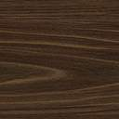
المادة: اللغة العربيّة. الدرس: أفضلُ فزّاعة على الإطلاق . الصّف : الرّابع.
نواتج التّعلّم :أن يقرأ المتعلم النّصوص بطلاقة قراءة جهريّة مراعيًا التّنغيم والضبط السليم.
أن يحلّل المتعلّم بنية النصوص القِصصيّة وعناصرها الفنيّة.

Slide 2
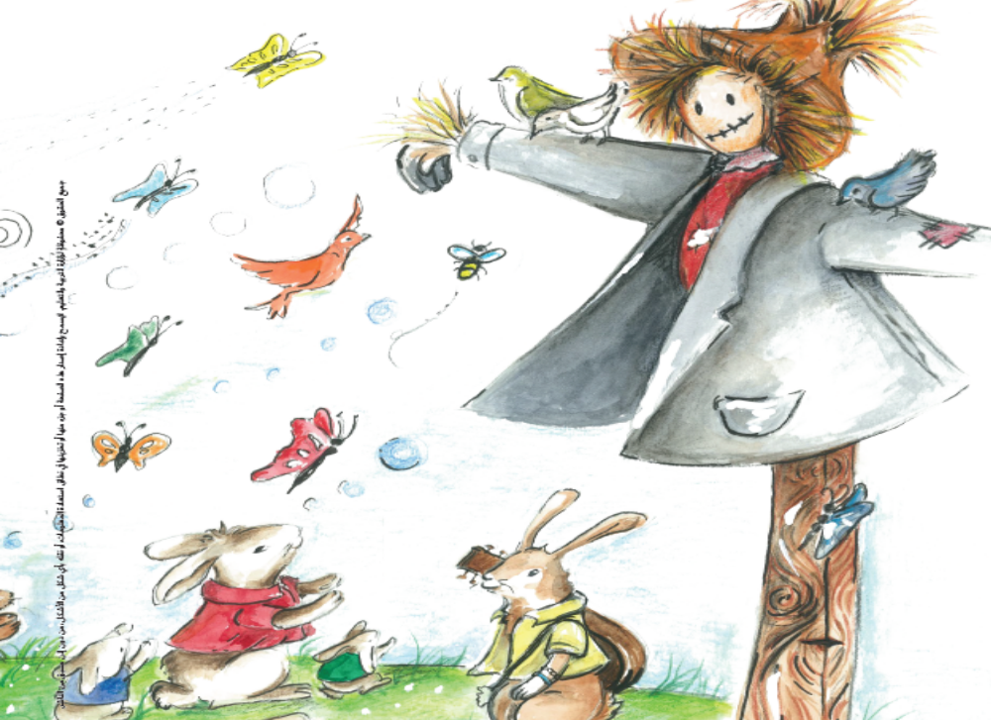
باستخدام استراتيجية الدقيقة الواحدة، عبّ عن الصورة بجملة.
بإمكانك تسجيل الإجابة على سجل المحادثة.
1د

Slide 3
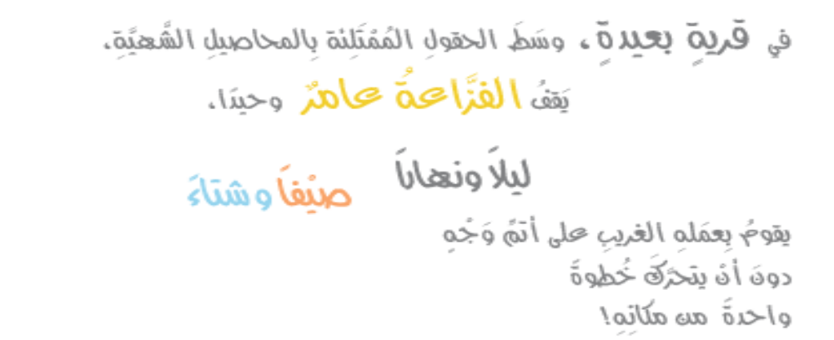
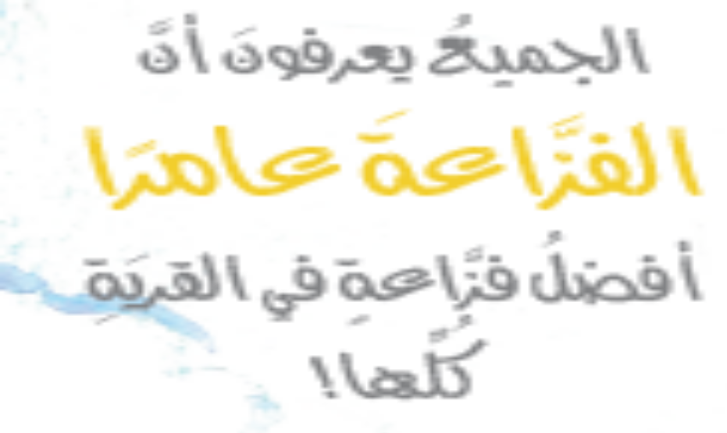
2د

Slide 4
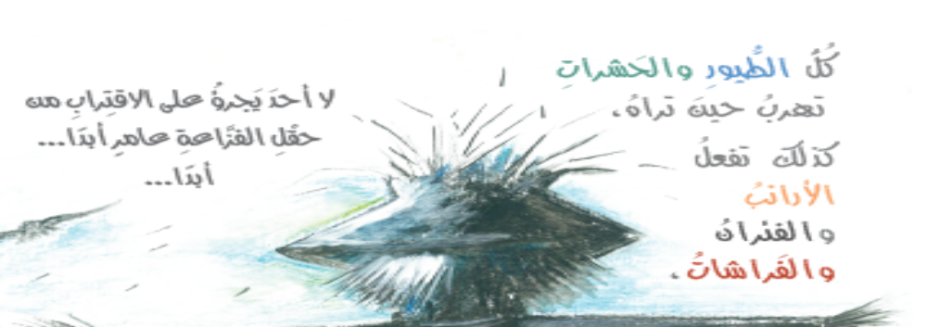
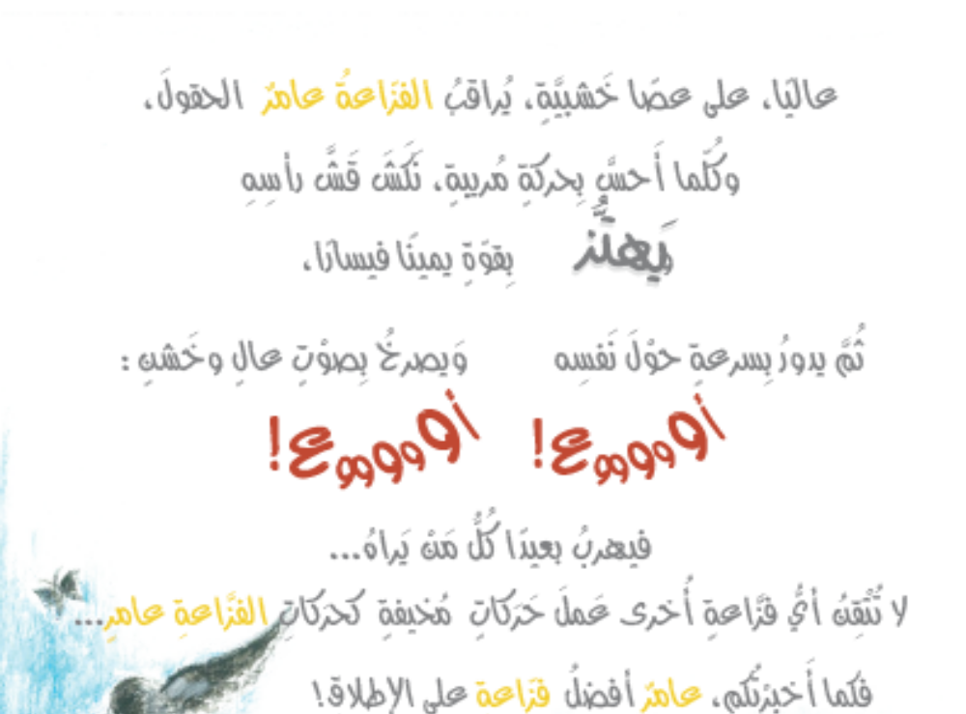
2د

Slide 5
2د
التأمّل -الاستنتاج.
الشخصيات
الأحداث
الزمان
المكان
المغزى
الحل
المشكلة
العقدة

Slide 6
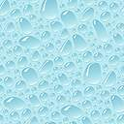
5د
استنتج أثر المكان على مشاعر الشخصيات في الفقرتين السابقتين بالاستعانة بالجدول الآتي:
أثره على مشاعر الشخصيات
اسم المكان
الخوف والفزع على الحيوانات
القوة والثقة بالنفس وتحمل المسؤولية بالنسبة للفزاعة عامر
القرية
الحقول

Slide 7


2د

Slide 8
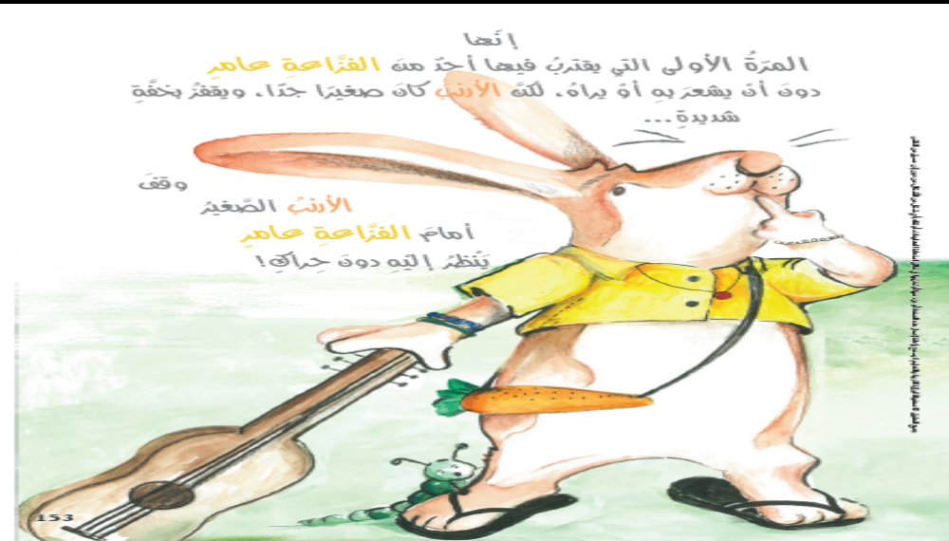
2د

Slide 9
حدد الشخصية الرّئيسية والشخصية الثانوية في الفقرات السابقة، ثمّ استنتج صفاتها الخارجية والداخلّية.
الفزاعة عامر مصنوع من القش مخيف، شجاع ، سريع الغضب
ثابت في مكان واحد
الأرنب صغي، يقفز بخفة شجاع وجريء، مرح
الشخصية الصفات الخارجية الصفات الداخلية

Slide 10
2د
بطاقة الخروج
ماذا تعلّمنا اليوم؟

Slide 11
استراتيجية الذّاكرة الحديديّة
2د
ما عناصر القصّة؟

Slide 12

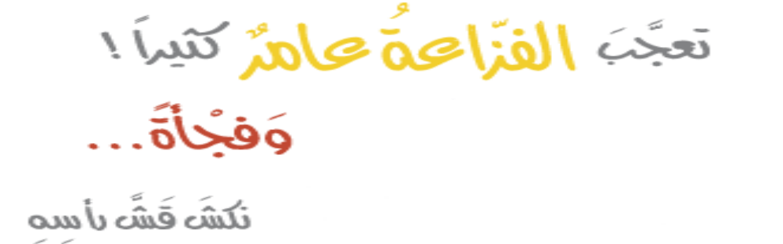
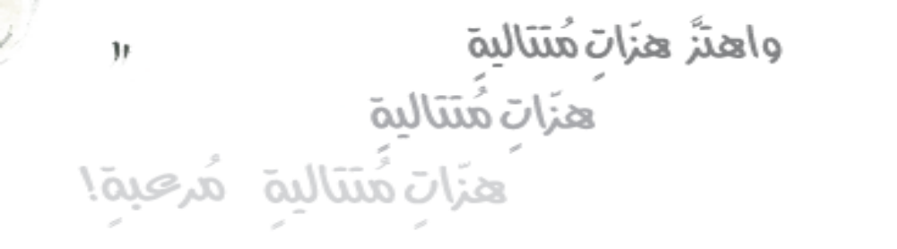
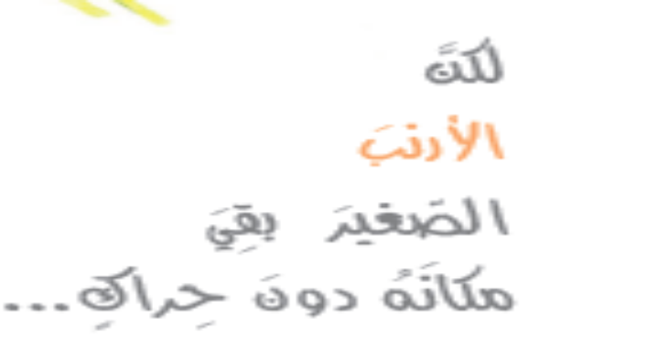

Slide 13
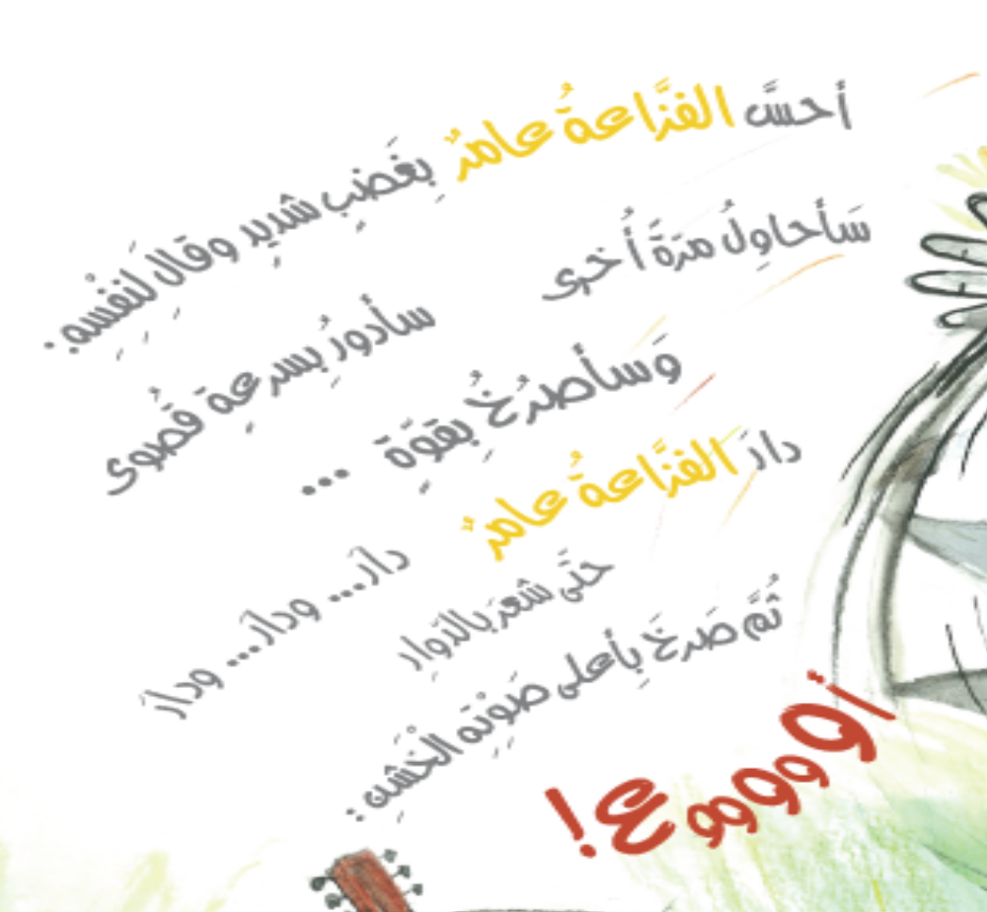
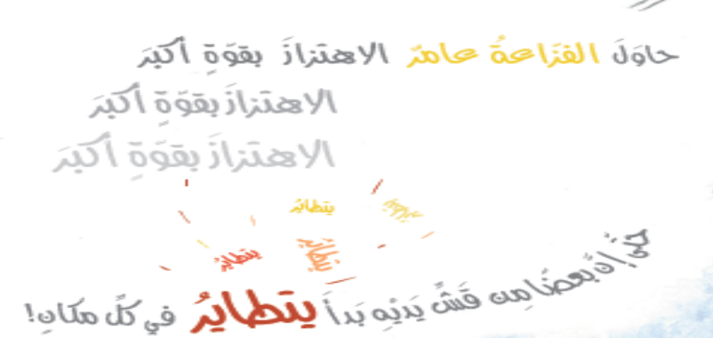
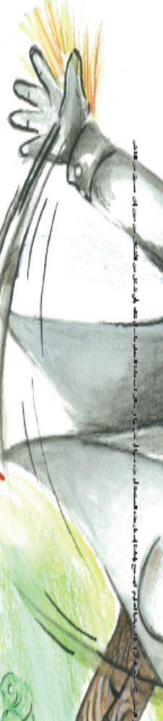
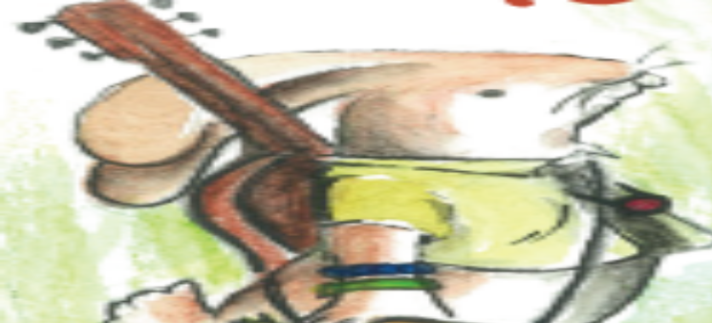

Slide 14
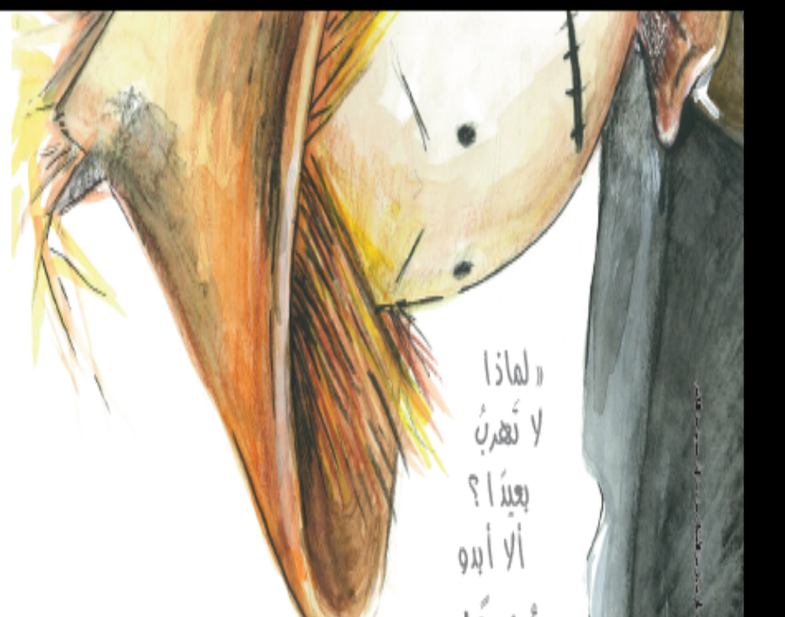
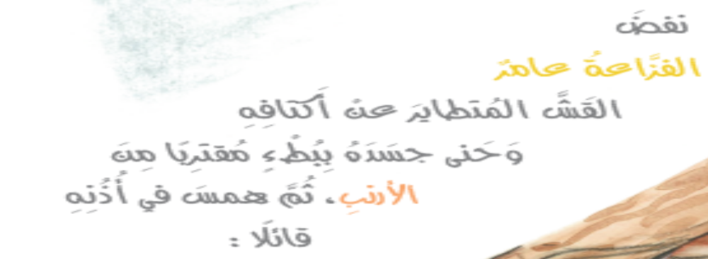

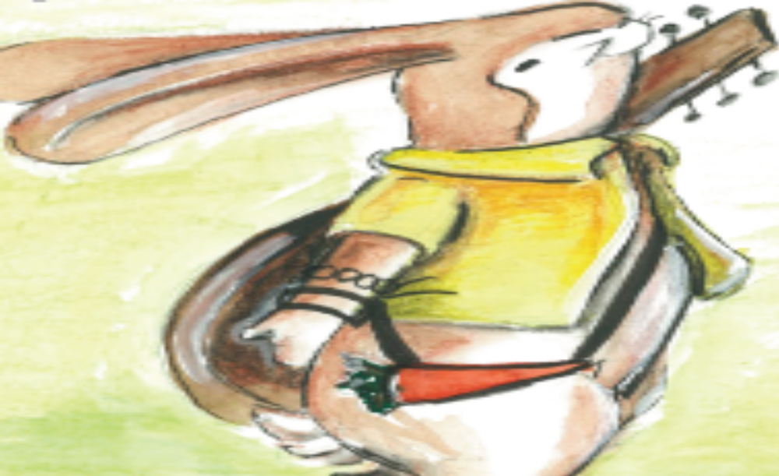
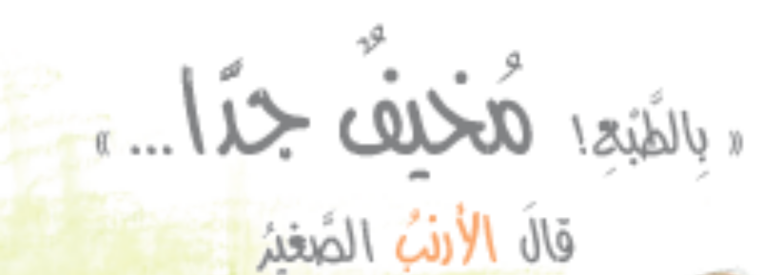
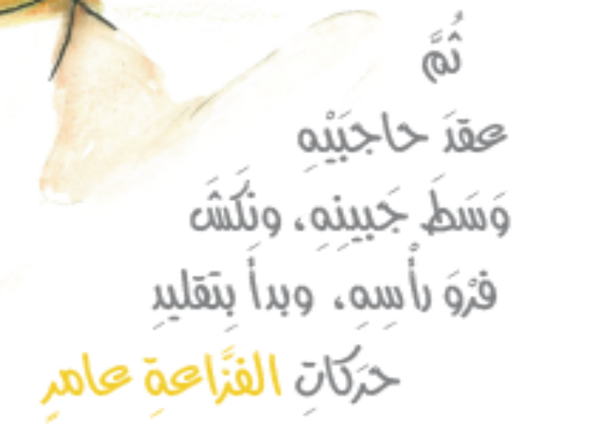

Slide 15

ظهرت شخصية ساهمت في تطور الأحداث، اذكر: الشخصية والحدث الذي غير مجرى القصة.
الأرنب هو الشخصية التي ساهمت في تطور الأحداث.
الحدث هو وقوف الأرنب أمام الفزاعة دون خوف وهذا جعل الفزاعة عامر يغضب بشدة
استنتج نوع الحوار في الفقرات السابقة.
الحوار الداخلي: بين الفزاعة عامر ونفسه. وقال في نفسه: سأحاول مرة أخرى.
الحوار الخارجي: بين الفزاعة والأرنب.

Slide 16
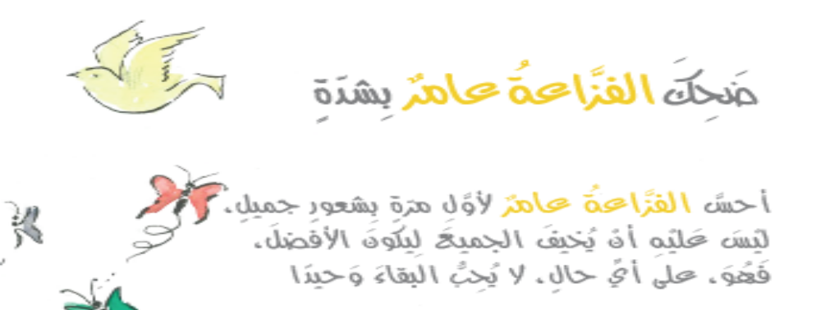
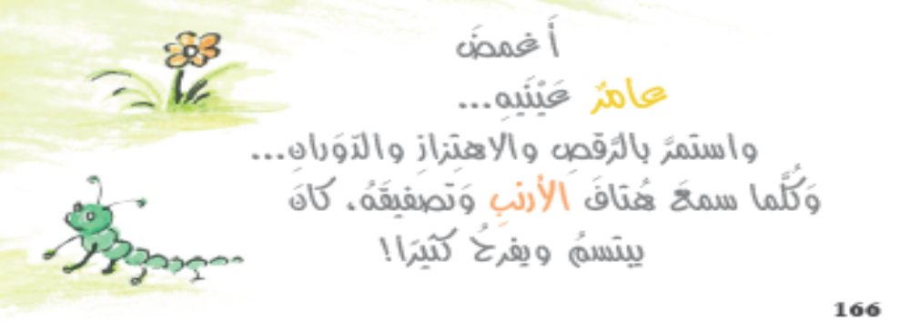
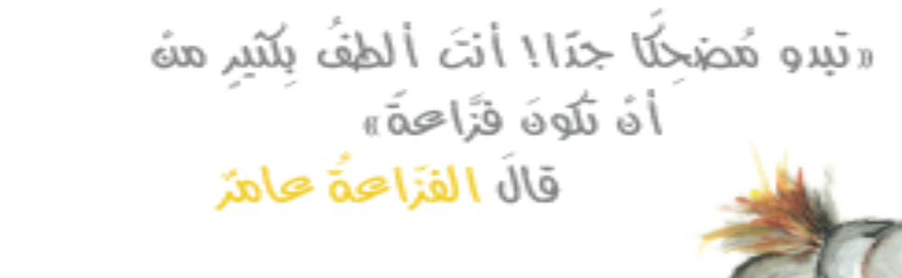


Slide 17
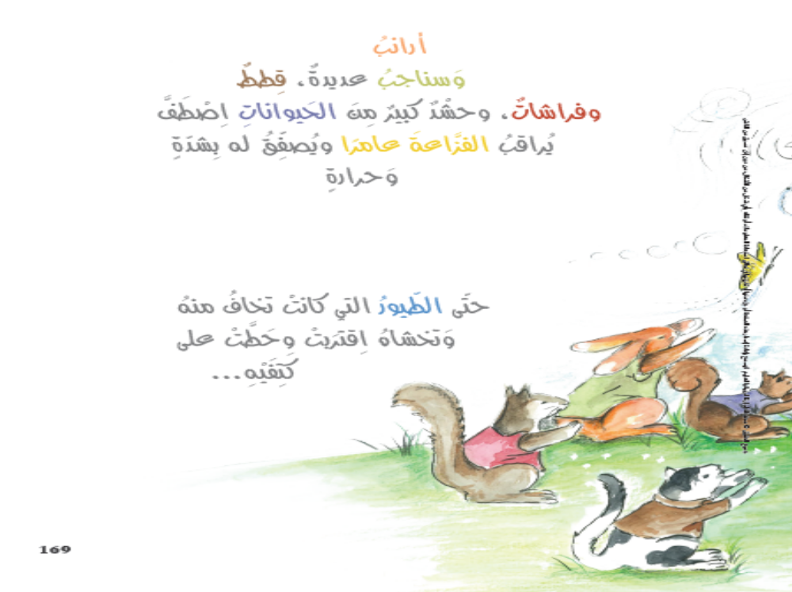

Slide 18
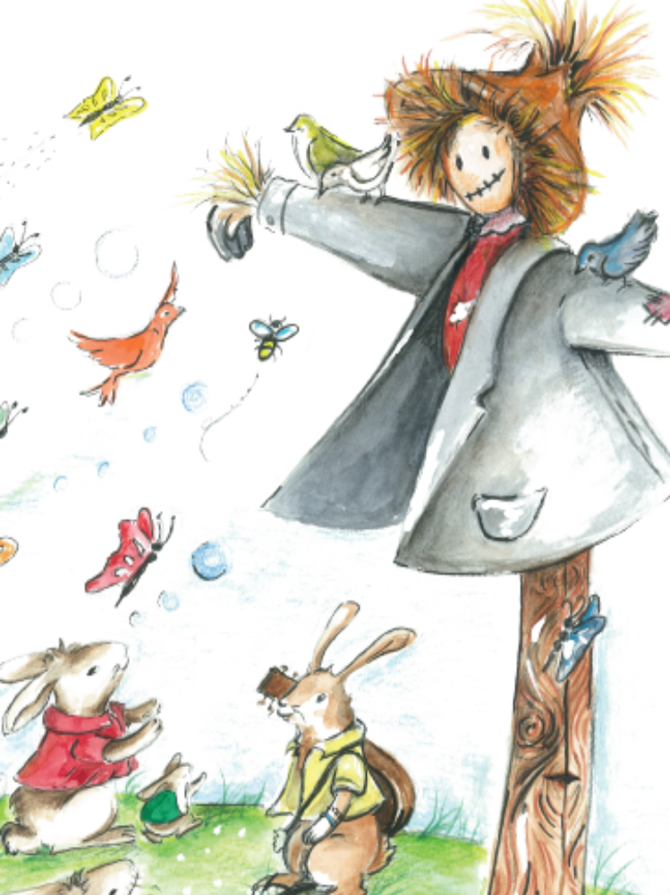
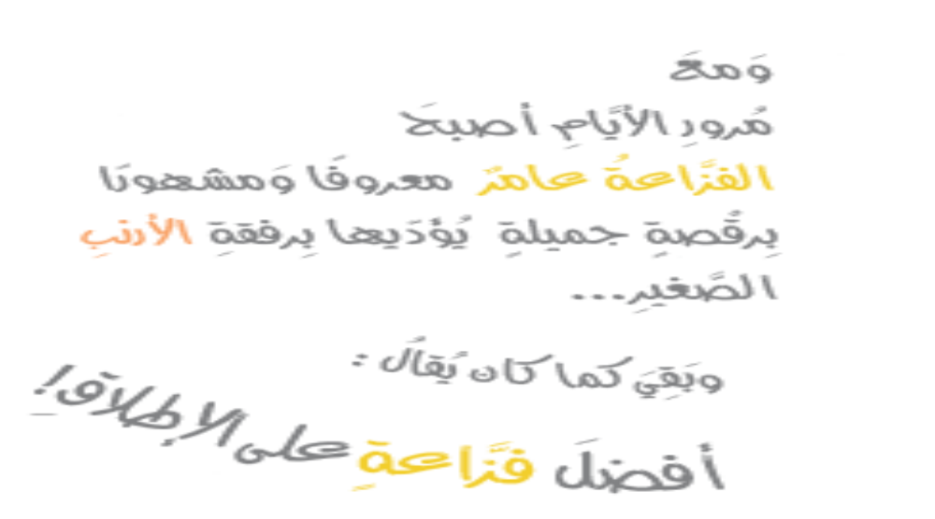

Slide 19
ما رأيك في نهاية القصّة؟ دعّم إجابتك بالدليل من النّص.
اربط بين أحداث القصة وعناصرها فيما يأتي:
خوف الحيوانات من الفزاعة عامر الذي كان وحيدا ومخيفا. الحلّ
شعور الفزاعة عامر بإحساس جميل واشتهر بأنه أفضل فزّاعة على الإطلاق. المشكلة
اقتراب الأرنب من الفزاعة دون خوف وغضب الفزاعة العقدة
6د

Slide 20
2د
بطاقة الخروج
ماذا تعلّمنا اليوم؟

Slide 21
هيا أحضر كتاب النشاط
افتح صفحة 56

Slide 22
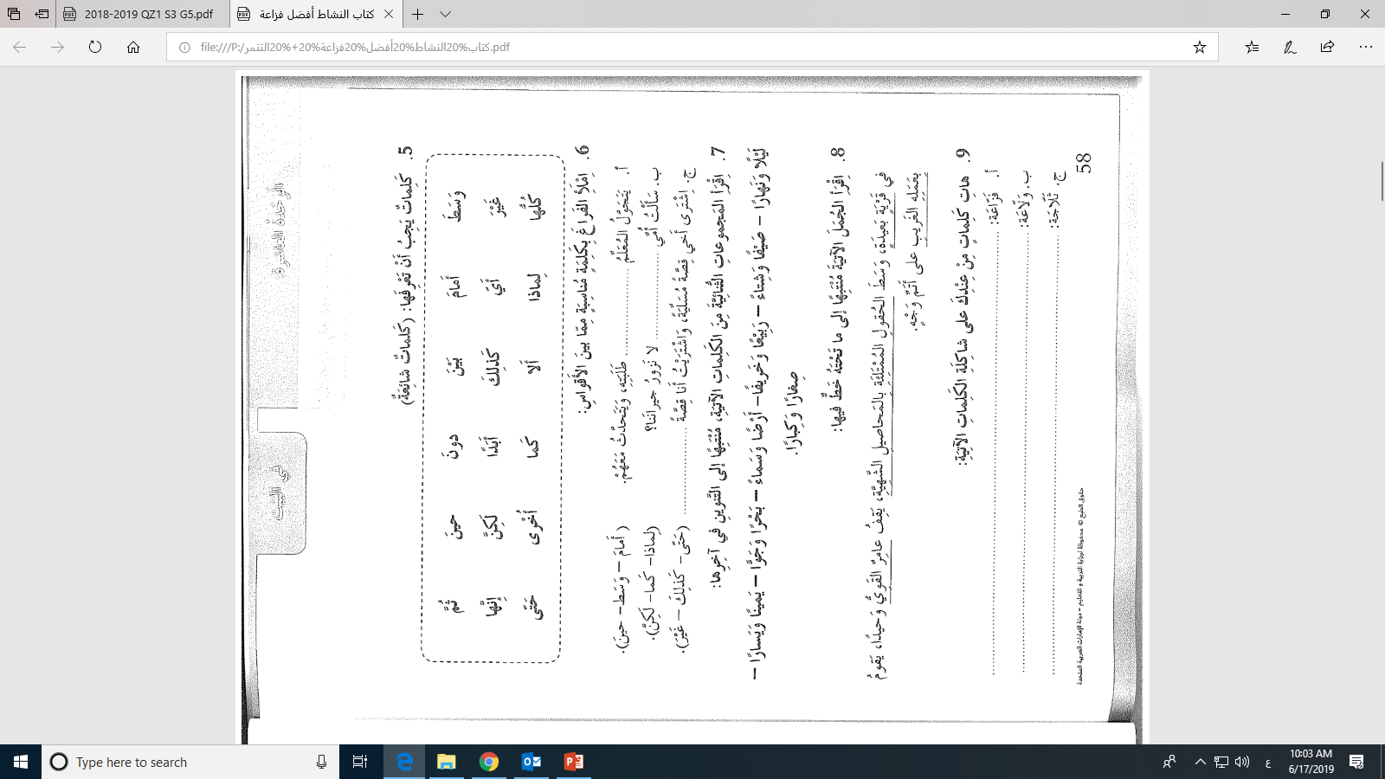
1
2
وسَطَ
لماذا
كذلك

Slide 23
3
4- هات جمع المفرد ، ومفرد الجمع للكلمات الآتية:
أ. قرية : قرى المحاصيل : محصول
ب. حقل : حقول الأصدقاء : الصديق

Slide 24
5
سمّاعة
غسّالة
رسّامة

Slide 25
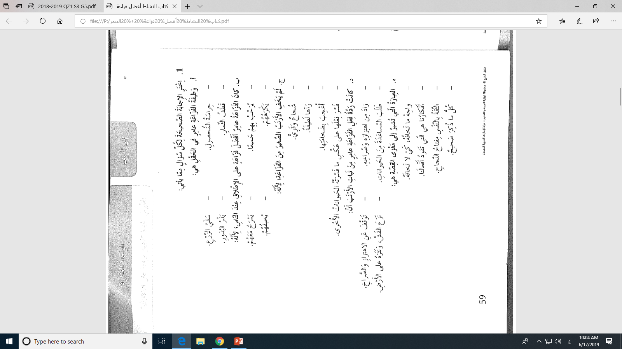

Slide 27
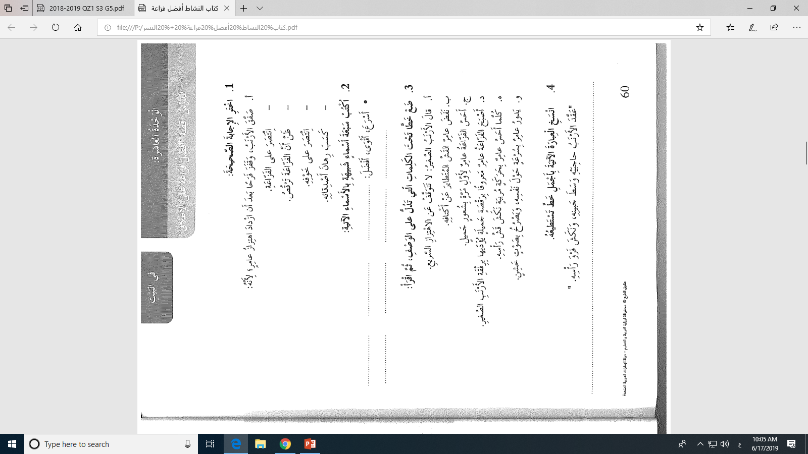
أَروَع
أَسهل
أقصر
أجمل
أَصعب
أَقرب
أبعَد

Slide 29
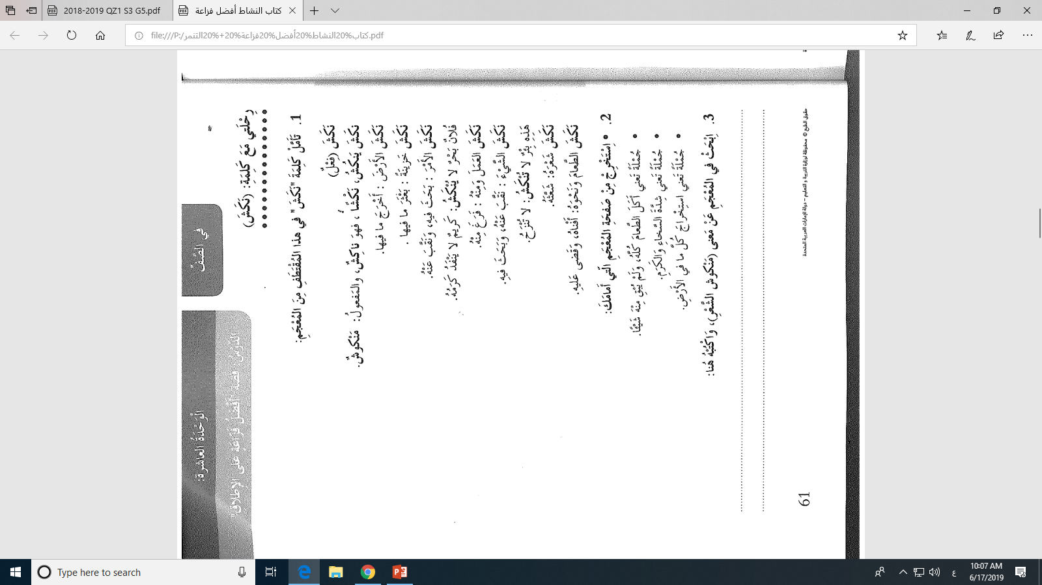

Slide 30
نكَشَ الطّعام .
فلانٌ بحرٌ لا يُنكَشُ .
نَكَشَ الأرضَ .
مُشَعَّث
بمعنى غير مُرَتَّب

